Slide 1
西安交通大学资产清查系统培训
实验室与资产管理处 赵永亮
2016年4月

Slide 2
目录
一、建设背景
二、建设目标
三、系统角色
四、业务流程
五、系统演示

Slide 3
一、建设背景

Slide 4
建设背景1
2016年国有资产清查教育部对各部属高校下发资产盘点清查任务。
西安交通大学每年都有对资产盘点清查的管理需要。
但是目前在我校对于资产盘点清查还没有一套信息化管理系统，仅能依靠手工进行盘点清查，资产数量非常庞大，导致盘点工作难以进行。

Slide 5
建设背景2
我校需要建设一套资产盘点清查的信息化管理系统，通过信息化管理手段来规范管理盘点流程、提高办公效率和管理质量。
切实推进“校-院-系-人”四级国有资产管理体系。
促进基层单位完善日常国有资产管理，防止国有资产流失，提升国有资产使用效率。

Slide 6
二、建设目标

Slide 7
建设目标
在我校整体平台下建设全校的数字化资产盘点清查信息管理系统，可以对全校所有的仪器设备资产进行盘点，通过任务发布的方式将盘点任务由资产处系统管理员发放至各个院处管理员、账户管理员和领用人。
从长期来看，该系统可支持实验室与资产管理处年度例行资产清查盘点工作。
系统总体建设功能模块主要包括：账户人员管理、角色权限管理、盘库任务管理和高级统计报表管理。

Slide 8
三、系统角色

Slide 9
系统角色1
资产处管理员：负责资产数据的导入和盘库任务的下发以及系统人员角色权限的分配；
院处管理员：负责监管或接收和上报盘库任务的处理情况，以及对下级账户管理员和盘点负责人的设置；

Slide 10
系统角色2
院处盘点负责人：负责接收和上报盘库任务的处理情况；
账户管理员：负责监管或接收和上报盘库任务的处理情况；
账户盘点负责人：负责接收和上报盘库任务的处理情况；
领用人：负责对资产的盘点工作和上报盘库任务。

Slide 11
四、业务流程

Slide 12
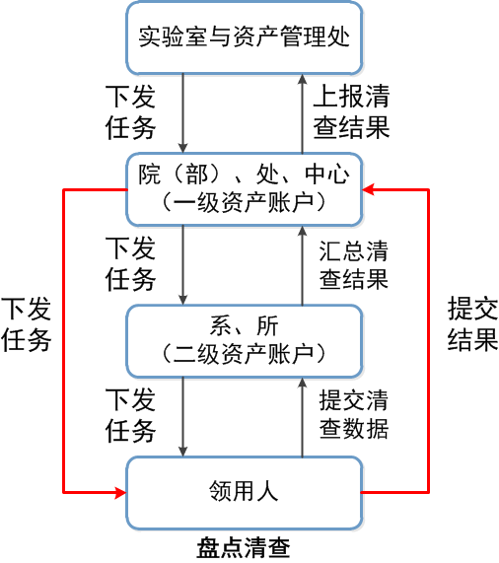
业务流程1
对于因各种原因导致资产领用责任人为非校内在编在岗人员的，由资产账户管理员(二级账户管理员)在系统中登记资产清查结果。

Slide 13
业务流程2
导入盘点资产
创建校级盘库任务
接收并创建院处盘库任务
接收并创建账户盘库任务
进行盘库
下发
下发
下发
上报
上报
上报

Slide 14
五、系统操作

Slide 15
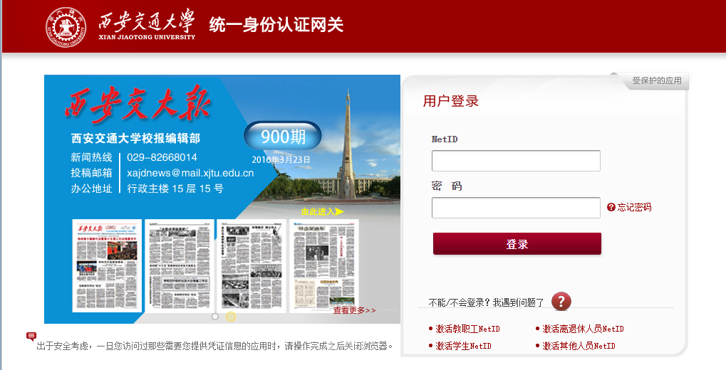
登录方式
1、实验室与资产管理处主页 “资产清查”
2、直接登录网址：http://202.117.3.106:8808/xajdzcqc/

Slide 16
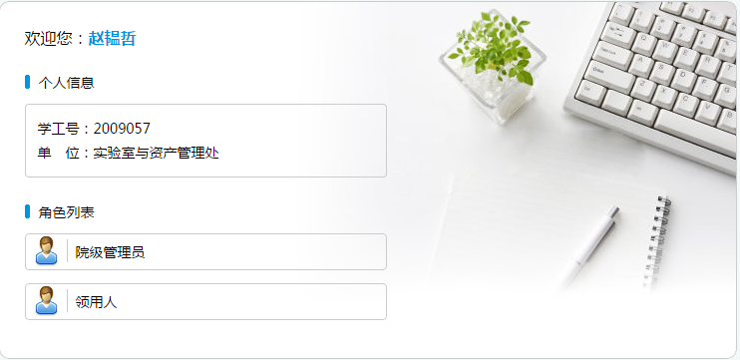
角色选择

Slide 17
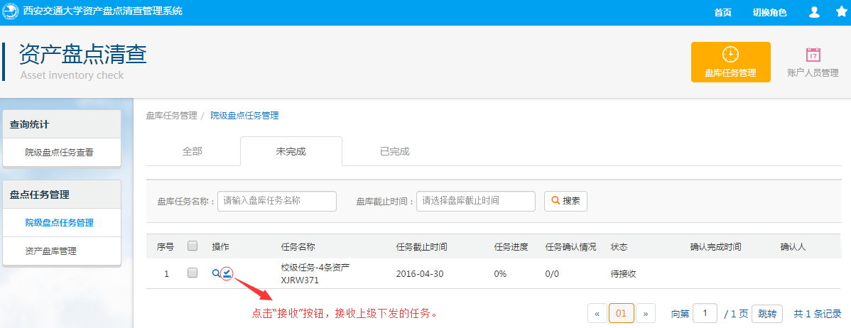
接收任务
院处/账户管理员的工作页面：接收上级下发的盘库任务。

Slide 18
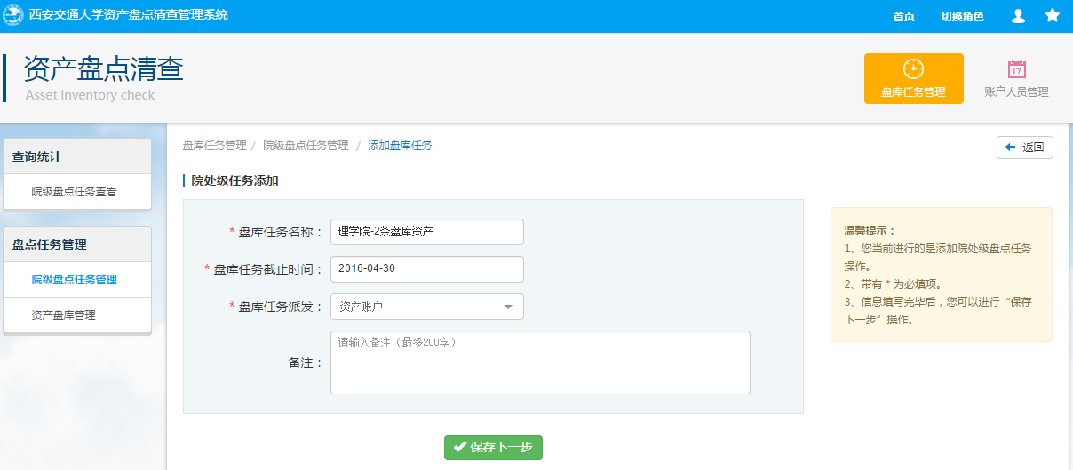
发布新任务1
院处/账户管理员的工作页面：维护盘库任务，点击“保存下一步”按钮。

Slide 19
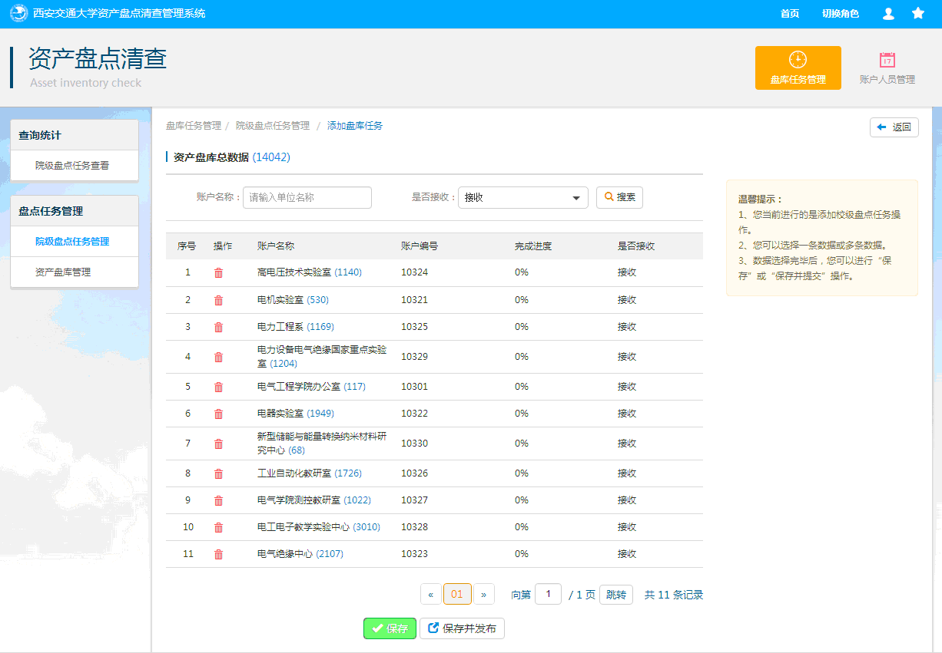
发布新任务2
院处/账户管理员的工作页面：维护盘库任务中的下发单位，点击“保存并发布”按钮即可完成任务的下发工作，点击“删除”按钮后便不发送给此单位。

Slide 20
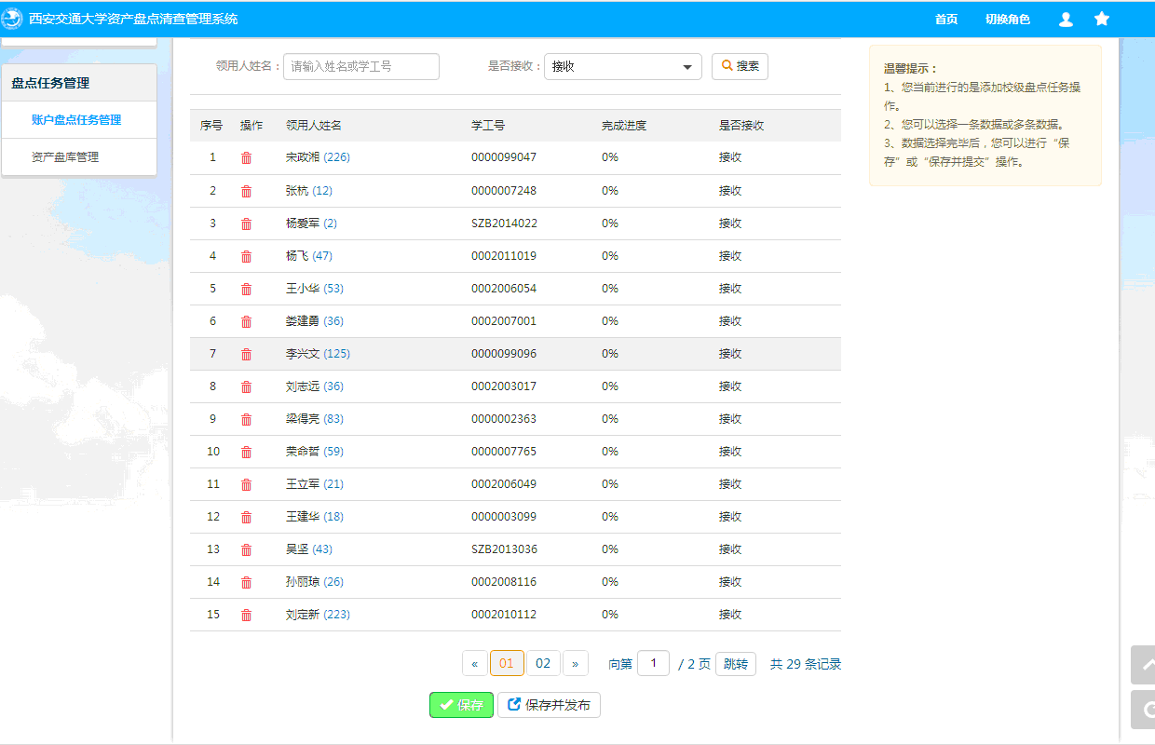
发布新任务3
资产账户管理员登录系统之后，直接新建任务，将盘点任务发送至领用人。

Slide 21
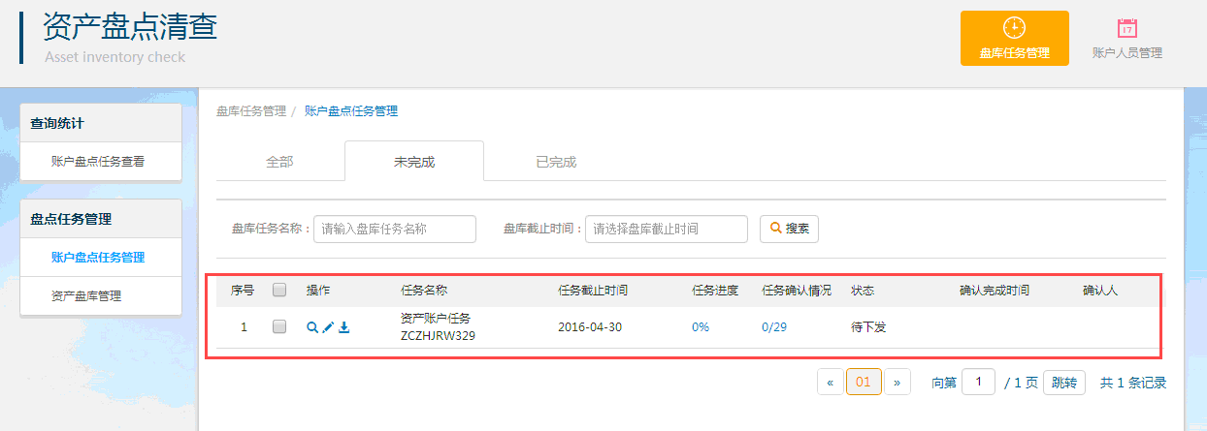
发布新任务4
发布任务至领用人

Slide 22
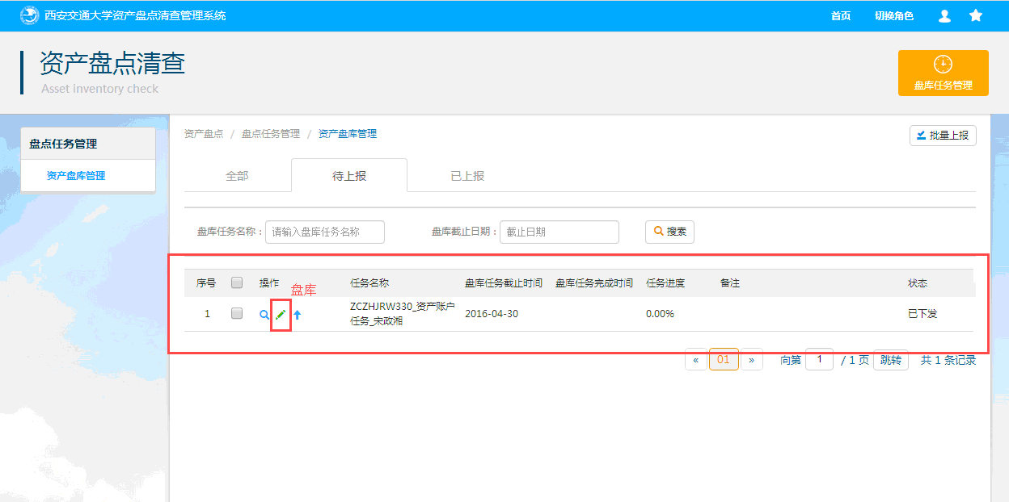
领用人登录领取任务
领用人登录系统后，点击盘库操作，当完成自己名下所有资产的盘库任务后，点击上传

Slide 23
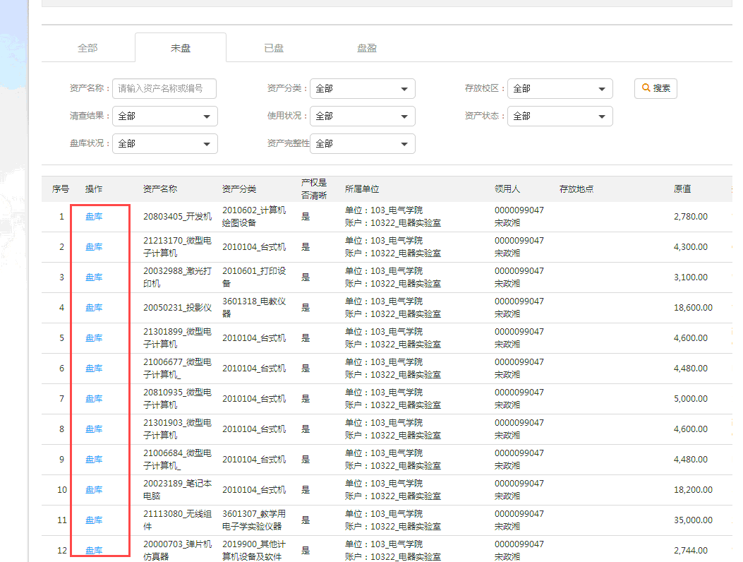
盘库信息填报1
需要盘库的资产列表

Slide 24
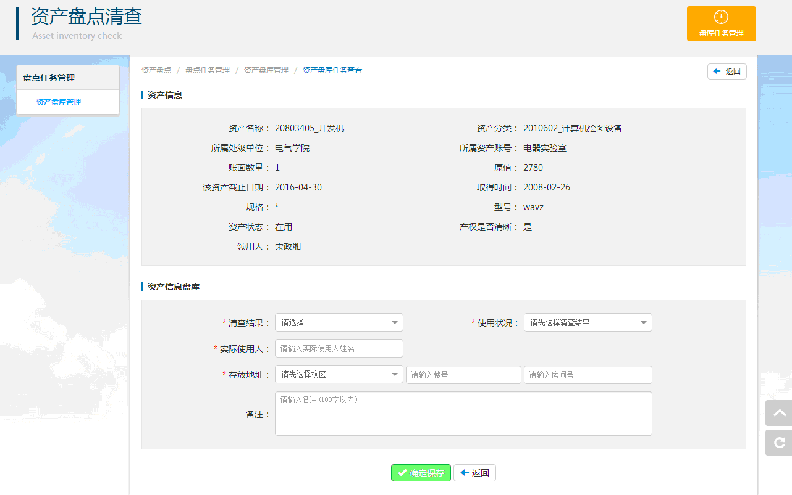
盘库信息填报2
领用人填报设备盘点信息

Slide 25
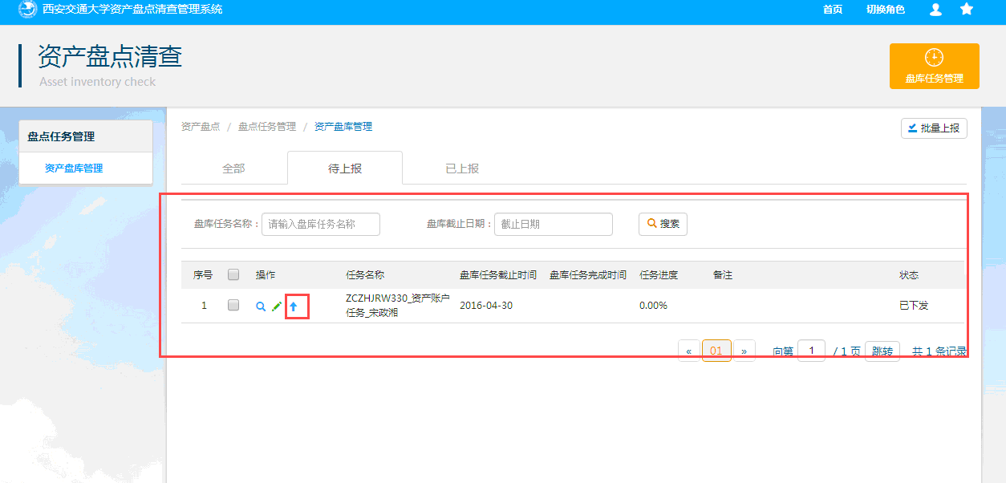
盘点信息上报

Slide 26
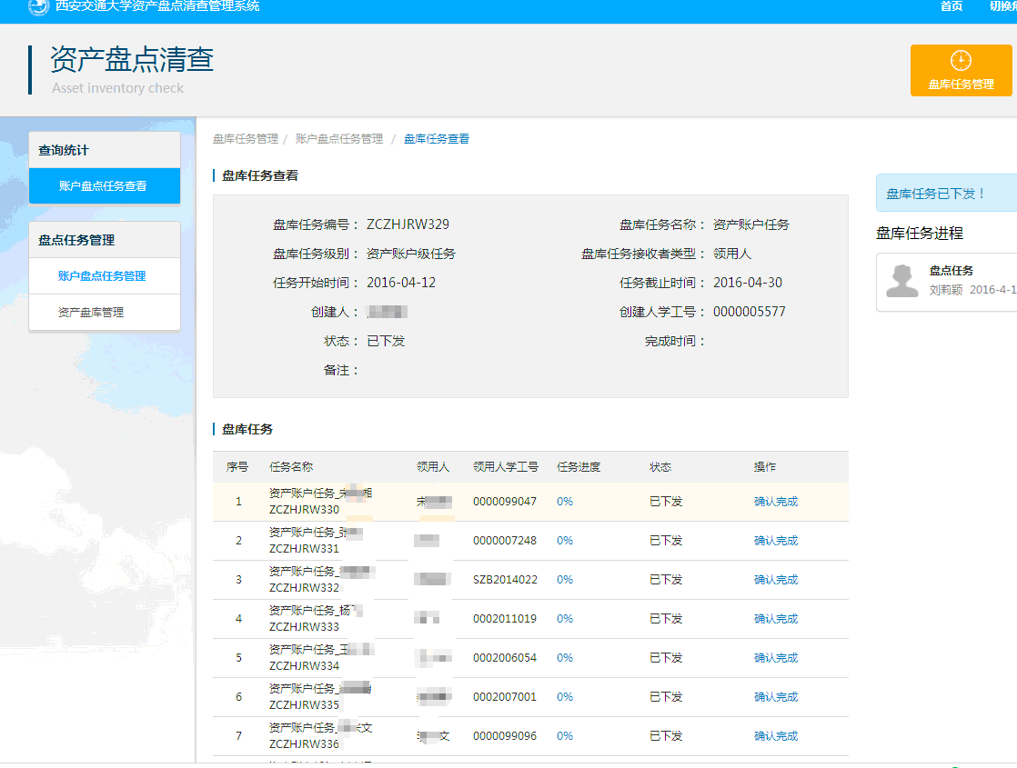
数据汇总
账户管理员可以实时掌握领用人的填报情况，当进度为100% 的时候，点击确认完成。

Slide 27
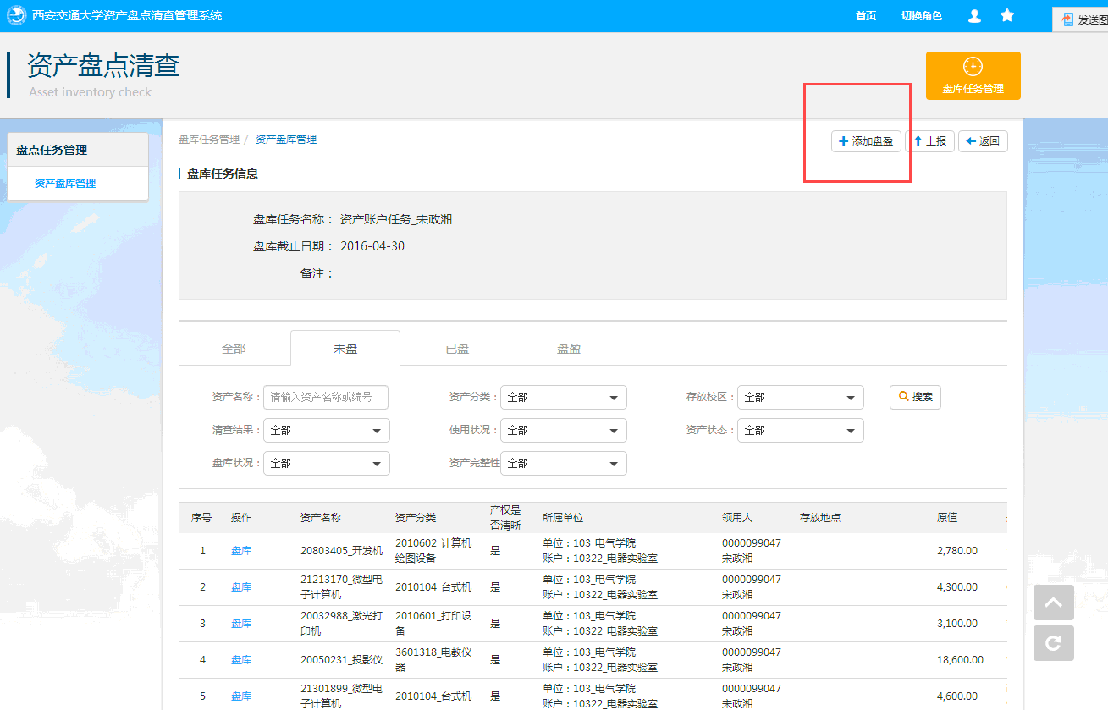
盘盈填报1
点击添加盘盈资产信息

Slide 28
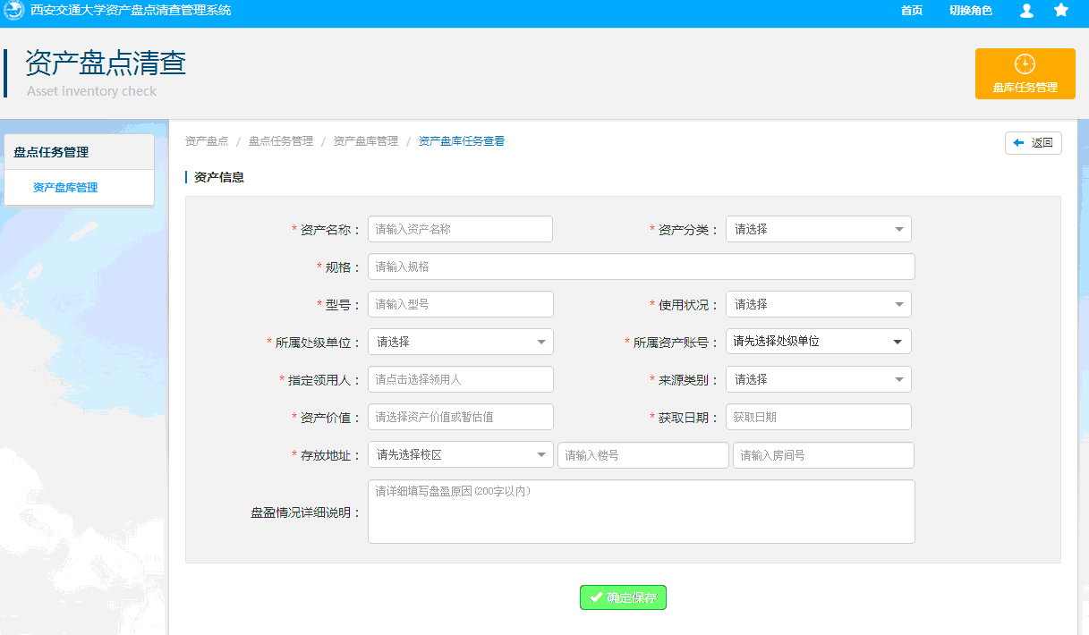
盘盈填报2
盘盈信息填报

Slide 29
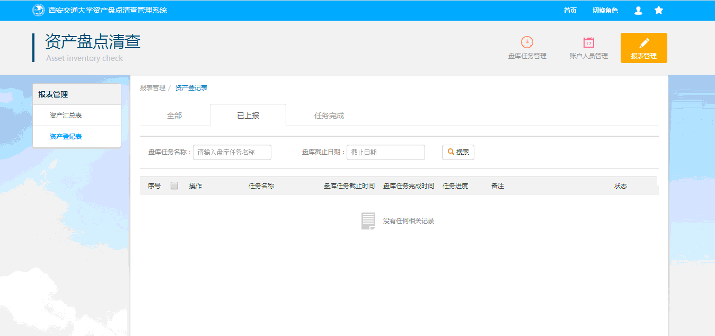
报表生成

Slide 30
报表生成原则
1、领用人将名下盘点信息填报并保存后，系统生成《盘盈资产情况表》 ， 《盘亏资产情况表》。
2、账户管理员账户生成本账户所有《盘盈资产情况表》、《盘亏资产情况表》，以及本账户《账实相符汇总表》、《盘盈资产汇总表》、《盘亏资产汇总表》
3、院处级账户管理员账户生成本单位所有《盘盈资产情况表》、《盘亏资产情况表》，以及本账户《账实相符汇总表》、《盘盈资产汇总表》、《盘亏资产汇总表》，由院处级管理员统一上交至实验室与资产管理处。

Slide 31
答疑解惑
各单位在资产清查过程中遇到问题，请及时与实验室与资产管理处、后勤保障部联系：
实验室处：奚溪 82668510 主楼1410
后勤保障部：党小姝 82663605 东5舍 A103
资产清查QQ群：365640249

Slide 32
谢 谢！

